Slide 1
Break-out Facilitator In Person
Innovation Challenge Worksheet with Instructions
ENGLISH/FRENCH

Slide 2
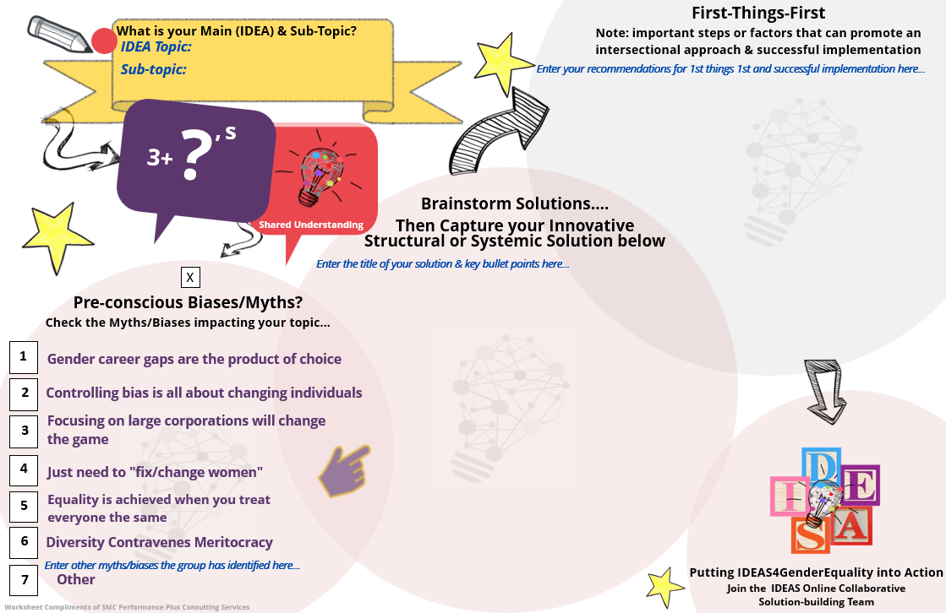
INCLUSION
Instructions (Designate Group Recorder)
(In-Person Table Discussion)
Write in the topic the group has selected to explore (in the gold banner in the top left corner of the worksheet (Assign a recorder)
Now take time to discuss the topic so that everyone has shared what it means to them, their observations or lived experiences and/or why it is important to promote INCLUSION.
Consider potential myths or biases impacting your topic and place an X in the check boxes that apply.
Next, begin to brainstorm and discuss potential systemic or structural responses to support your topic. Draw together similar or related items to arrive at a descriptive title for your response
Capture a summary of your group's innovative structural or systemic solution with supporting bullet points under your title.
Finally, in the (first-things-first) section, note important steps or factors that your group suggests will help to promote an intersectional approach and successful implementation.

Slide 3
DIVERSITY
Instructions (Designate Group Recorder)
(In-Person Table Discussion)
Write in the topic the group has selected to explore (in the gold banner in the top left corner of the worksheet)
Now take time to discuss the topic so that everyone has shared what it means to them, their observations or lived experiences and/or why it is important to promote DIVERSITY.
Consider potential myths or biases impacting your topic and place an X in the check boxes that apply.
Next, begin to brainstorm and discuss potential systemic or structural responses to support your topic. Draw together similar or related items to arrive at a descriptive title for your response
Capture a summary of your group's innovative structural or systemic solution with supporting bullet points under your title.
Finally, in the (first-things-first) section, note important steps or factors that your group suggests will help to promote an intersectional approach and successful implementation.

Slide 4
EQUITY
Instructions (Designate Group Recorder)
(In-Person Table Discussion)
Write in the topic the group has selected to explore (in the gold banner in the top left corner of the worksheet)
Now take time to discuss the topic so that everyone has shared what it means to them, their observations or lived experiences and/or why it is important to promote EQUITY.
Consider potential myths or biases impacting your topic and place an X in the check boxes that apply.
Next, begin to brainstorm and discuss potential systemic or structural responses to support your topic. Draw together similar or related items to arrive at a descriptive title for your response
Capture a summary of your group's innovative structural or systemic solution with supporting bullet points under your title.
Finally, in the (first-things-first) section, note important steps or factors that your group suggests will help to promote an intersectional approach and successful implementation.

Slide 5
ACCESSIBILITY
Instructions (Designate Group Recorder)
(In-Person Table Discussion)
Write in the topic the group has selected to explore (in the gold banner in the top left corner of the worksheet)
Now take time to discuss the topic so that everyone has shared what it means to them, their observations or lived experiences and/or why it is important to promote ACCESS.
Consider potential myths or biases impacting your topic and place an X in the check boxes that apply.
Next, begin to brainstorm and discuss potential systemic or structural responses to support your topic. Draw together similar or related items to arrive at a descriptive title for your response
Capture a summary of your group's innovative structural or systemic solution with supporting bullet points under your title.
Finally, in the (first-things-first) section, note important steps or factors that your group suggests will help to promote an intersectional approach and successful implementation.

Slide 6
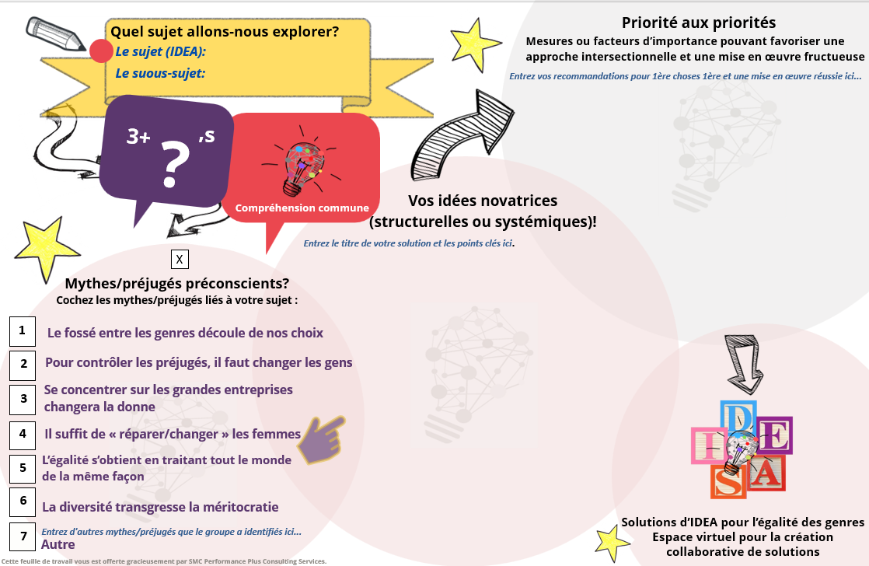
INCLUSION
Instructions
Désignez quelqu’un pour prendre des notes
(Discussion en table en personne)
Écrivez dans le sujet que le groupe a choisi d'explorer (dans la bannière dorée dans le coin supérieur gauche de la feuille de travail (Attribuer un enregistreur)
Discutez du sujet en permettant à chaque personne de dire ce qu’il signifie pour elle, de faire part de ses observations ou de son vécu ou de dire pourquoi il est important pour favoriser L’INCLUSION .
Voyez quels mythes ou préjugés pourraient toucher votre sujet, puis entrez les numéros de ceux que l’équipe a choisis.
Ensuite, commencez votre remue-méninges et discutez de possibles réponses structurelles ou systémiques qui appuieraient votre sujet. Assemblez des éléments similaires ou connexes pour donner un titre descriptif à votre réponse.
Dans l’espace prévu à cette fin, résumez l’innovation structurelle ou systémique de votre équipe et dressez-y la liste de vos arguments.
Sous « Priorité aux priorités », notez les mesures ou les facteurs d’importance qui, selon votre équipe, favoriseraient une approche intersectionnelle et une mise en œuvre fructueuse.

Slide 7
DIVERSITÉ
Instructions
Désignez quelqu’un pour prendre des notes
(Discussion en table en personne)
Écrivez dans le sujet que le groupe a choisi d'explorer (dans la bannière dorée dans le coin supérieur gauche de la feuille de travail (Attribuer un enregistreur)
Discutez du sujet en permettant à chaque personne de dire ce qu’il signifie pour elle, de faire part de ses observations ou de son vécu ou de dire pourquoi il est important pour favoriser LA DIVERSITÉ .
Voyez quels mythes ou préjugés pourraient toucher votre sujet, puis entrez les numéros de ceux que l’équipe a choisis.
Ensuite, commencez votre remue-méninges et discutez de possibles réponses structurelles ou systémiques qui appuieraient votre sujet. Assemblez des éléments similaires ou connexes pour donner un titre descriptif à votre réponse.
Dans l’espace prévu à cette fin, résumez l’innovation structurelle ou systémique de votre équipe et dressez-y la liste de vos arguments.
Sous « Priorité aux priorités », notez les mesures ou les facteurs d’importance qui, selon votre équipe, favoriseraient une approche intersectionnelle et une mise en œuvre fructueuse.

Slide 8
ÉQUITÉ
Instructions
Désignez quelqu’un pour prendre des notes
(Discussion en table en personne)
Écrivez dans le sujet que le groupe a choisi d'explorer (dans la bannière dorée dans le coin supérieur gauche de la feuille de travail (Attribuer un enregistreur)
Discutez du sujet en permettant à chaque personne de dire ce qu’il signifie pour elle, de faire part de ses observations ou de son vécu ou de dire pourquoi il est important pour favoriser L’ÉQUITÉ.
Voyez quels mythes ou préjugés pourraient toucher votre sujet, puis entrez les numéros de ceux que l’équipe a choisis.
Ensuite, commencez votre remue-méninges et discutez de possibles réponses structurelles ou systémiques qui appuieraient votre sujet. Assemblez des éléments similaires ou connexes pour donner un titre descriptif à votre réponse.
Dans l’espace prévu à cette fin, résumez l’innovation structurelle ou systémique de votre équipe et dressez-y la liste de vos arguments.
Sous « Priorité aux priorités », notez les mesures ou les facteurs d’importance qui, selon votre équipe, favoriseraient une approche intersectionnelle et une mise en œuvre fructueuse.
Notes:
Facilitator to assign a recorder and have them capture the groups topic selection and discussion in the fillable form that follows this worksheet and instructions

Slide 9
ACCESSIBILITÉ
Instructions
Désignez quelqu’un pour prendre des notes
(Discussion en table en personne)
Écrivez dans le sujet que le groupe a choisi d'explorer (dans la bannière dorée dans le coin supérieur gauche de la feuille de travail (Attribuer un enregistreur)
Discutez du sujet en permettant à chaque personne de dire ce qu’il signifie pour elle, de faire part de ses observations ou de son vécu ou de dire pourquoi il est important pour favoriser L’ACCESSIBILITÉ.
Voyez quels mythes ou préjugés pourraient toucher votre sujet, puis entrez les numéros de ceux que l’équipe a choisis.
Ensuite, commencez votre remue-méninges et discutez de possibles réponses structurelles ou systémiques qui appuieraient votre sujet. Assemblez des éléments similaires ou connexes pour donner un titre descriptif à votre réponse.
Dans l’espace prévu à cette fin, résumez l’innovation structurelle ou systémique de votre équipe et dressez-y la liste de vos arguments.
Sous « Priorité aux priorités », notez les mesures ou les facteurs d’importance qui, selon votre équipe, favoriseraient une approche intersectionnelle et une mise en œuvre fructueuse.

